Slide 1
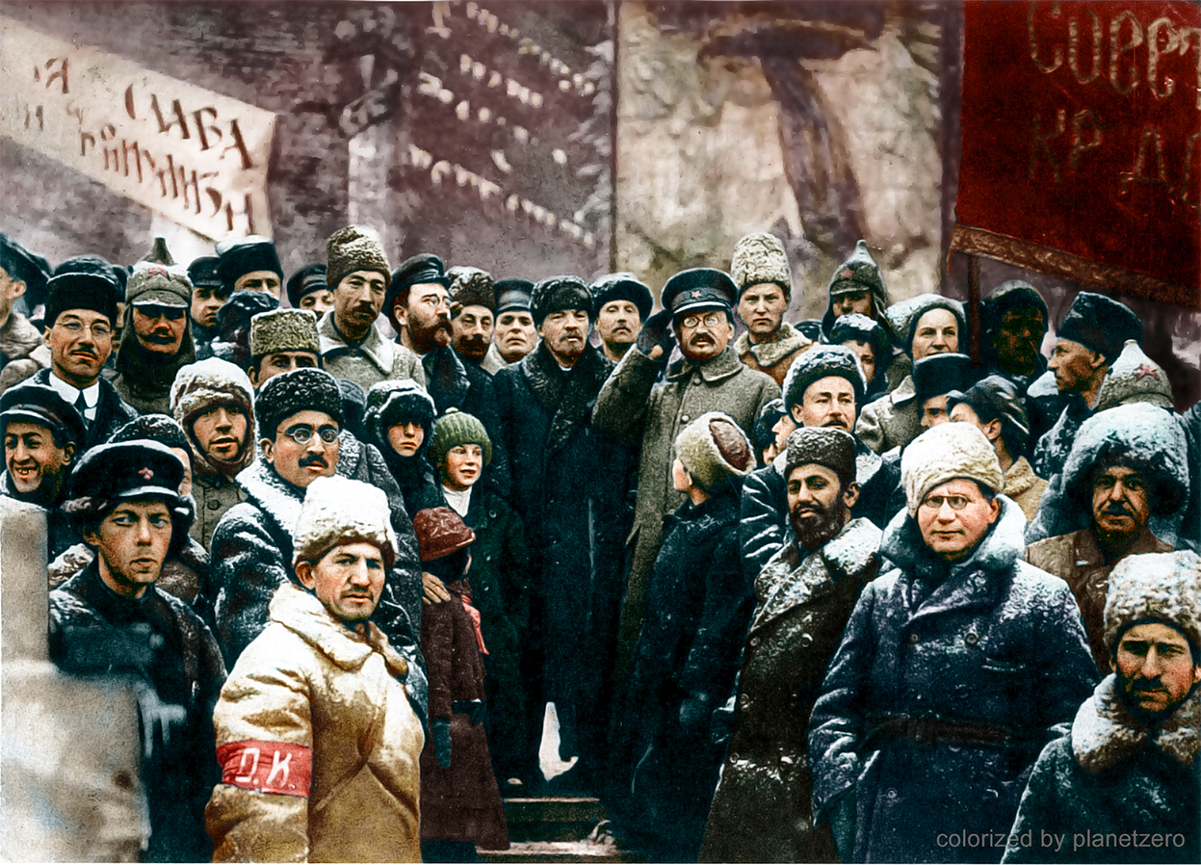
Первые революционные преобразования большевиков

Slide 5
В. Васнецов.
Богатыри.
1898

Slide 6
Вопросы занятия
1
Первые декреты советской власти.
2
Учредительное собрание.
3
Организация власти Советов и армии.
4
Брестский мир.
5
Конституция 1918 года.

Slide 7
В октябре 1917 года прошёл
II съезд Советов рабочих
и солдатских депутатов.

Slide 8
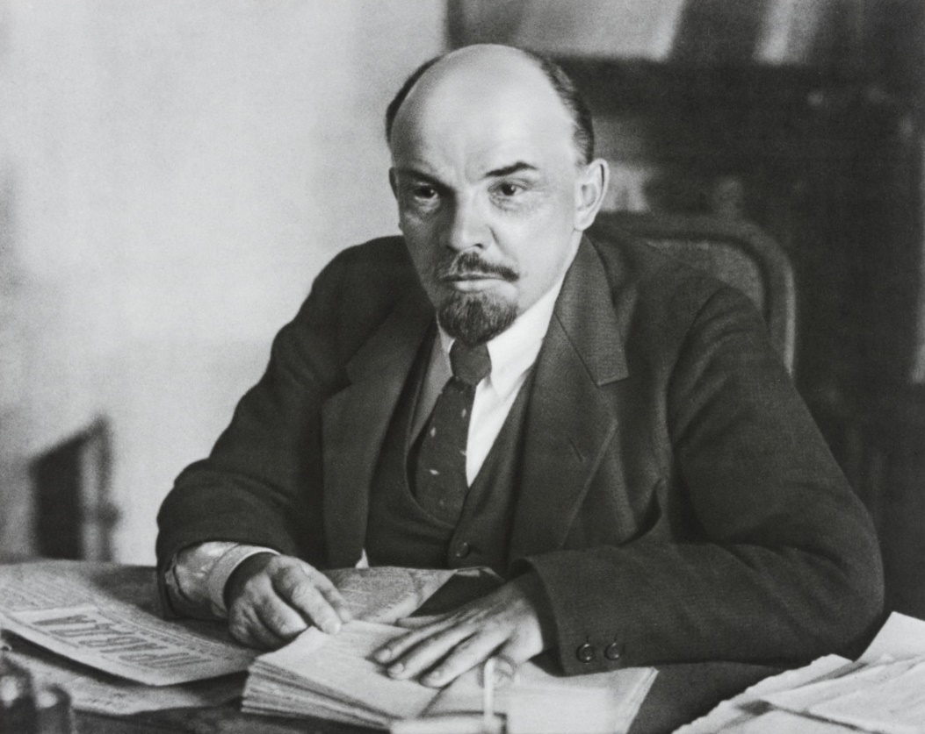
Второй съезд Советов
Владимир Ленин предложил утвердить Декреты о мире и земле.

Slide 9
II съезд Советов рабочих
и солдатских депутатов
Провозглашал выход России
из Первой мировой войны
Декрет о мире
Предлагал мир без аннексий
и контрибуций

Slide 10
Декрет о земле основывался на 242 крестьянских наказах I съезду Советов.

Slide 11
Декрет о земле
Отменить частную собственность на землю
Требования
крестьян
Установить уравнительное землепользование
Запретить наёмный труд

Slide 12
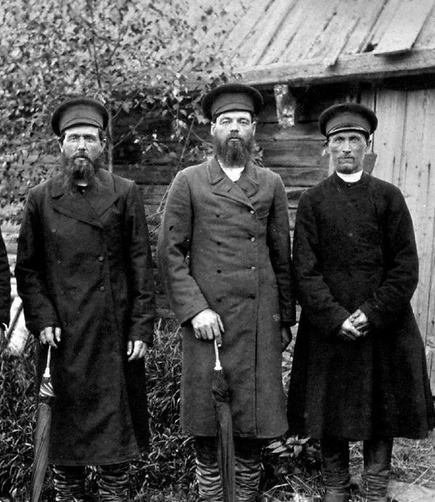
Ленин осознавал, что без поддержки со стороны крестьян не получится сохранить власть.
Он воспользовался программой эсеров, чтобы крестьяне приняли сторону большевиков.

Slide 13
2 ноября 1917 года Ленин и Сталин подписали Декларацию прав народов России.

Slide 14
Декларация прав народов России
Равенство всех народов
Право народов
на самоопределение
Декларация прав народов России провозглашала
Отмена национальных привилегий
Развитие национальных меньшинств

Slide 15
Декрет об уничтожении сословий
и гражданских чинов
Ликвидировал сословное деление общества
Был издан в ноябре 1917 года
Вводил статус гражданина Российской Советской Республики
Уравнивал мужчин и женщин
в правах

Slide 16
Декрет об отделении церкви
от государства и школы от церкви
Устанавливал светский характер государственной власти
Был издан 23 января 1918 года
Провозглашал свободу совести
и вероисповедания
Лишал религиозные организации прав собственности

Slide 17
С 1 февраля 1918 года Россия перешла на григорианский календарь.

Slide 18
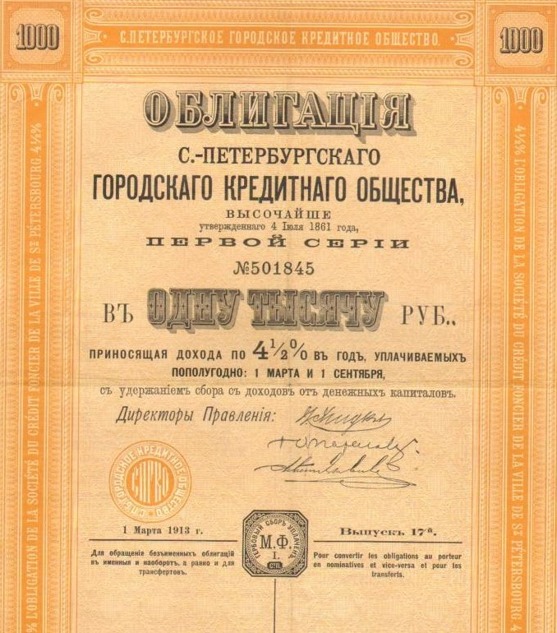
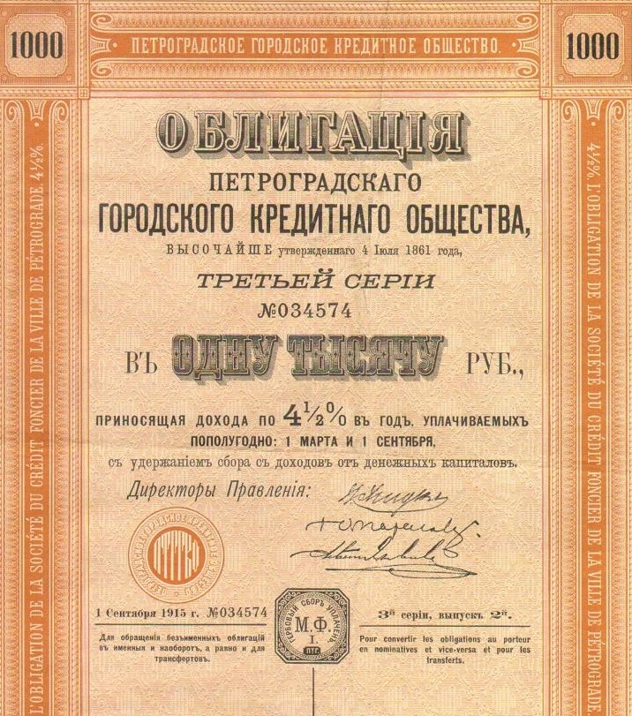

Slide 19
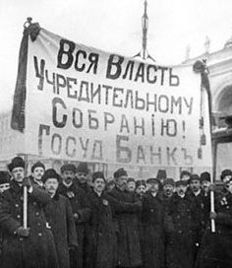
Большевики не стали отменять выборы в Учредительное собрание.
Однако итоги этих выборов большевикам не понравились.

Slide 20
Всероссийское Учредительное собрание
Правые эсеры
Большевики

Slide 21
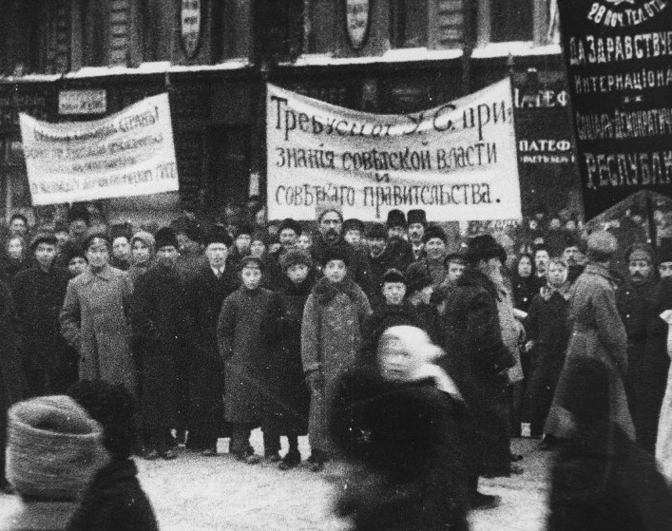
Учредительное собрание
28 ноября в Петрограде провели демонстрацию в поддержку Учредительного собрания.

Slide 22
28 ноября 1917 года Ленин подписал Декрет «об аресте вождей гражданской войны против революции».

Slide 23
Учредительное собрание
1
2
3
5 января 1918 года начало работать Учредительное собрание
В Петрограде эсеры
и меньшевики организовали демонстрацию
По приказу властей демонстрация была расстреляна

Slide 24
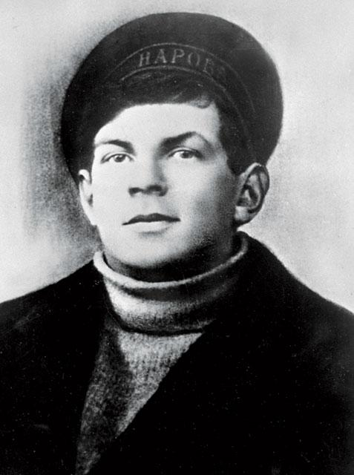
Для охраны Учредительного собрания большевики приставили вооружённый отряд.

Slide 25
Учредительное собрание
Свердлов зачитал Декларацию прав трудящегося
и эксплуатируемого народа
Одобрение этой Декларации делало советскую власть законной
Большинство депутатов отказались утвердить Декларацию
За большевиками
из Учредительного собрания ушли левые эсеры
В ночь с 5 на 6 января большевики объявили
о своём уходе
Началась дискуссия
по проектам эсеров

Slide 26
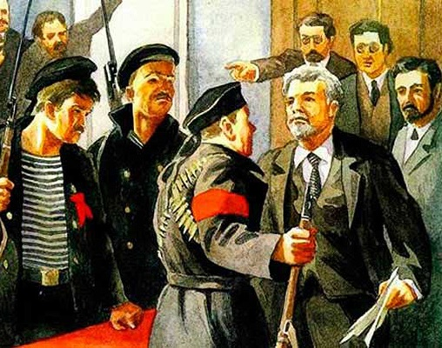
Учредительное собрание
Обсуждение проектов затягивалось, в итоге Железняков вошёл в зал и произнёс слова: «Караул устал».

Slide 27
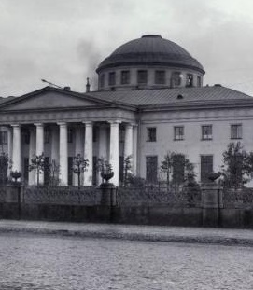
На следующий день, когда депутаты вернулись к Таврическому дворцу,
то обнаружили его запертым
и под охраной.
К этому времени ВЦИК принял Декрет о роспуске Учредительного собрания.

Slide 28
Революционная власть
1
2
3
Полномочия Учредительного собрания были переданы
III Всероссийскому съезду Советов рабочих
и солдатских депутатов
К нему
присоединились делегаты
III Всероссийского съезда Советов крестьянских депутатов
Вместе они одобрили Декларацию прав трудящегося
и эксплуатируемого
народа

Slide 29
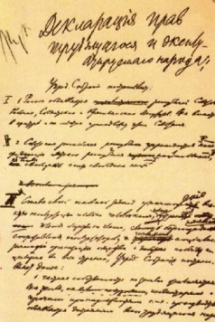
Декларация прав трудящегося
и эксплуатируемого народа
Россия была объявлена Российской Советской Федеративной Социалистической Республикой.
1
2
ВЦИКу было поручено составить проект Конституции.
3
Советам на местах были переданы функции земских учреждений.

Slide 30
Армия
1
2
3
Новому государству
была необходима
новая армия
Ленин придерживался мнения, что регулярная армия – атрибут буржуазного общества
Он решил заменить её народным ополчением, которое бы собиралось в случае военных действий

Slide 31
В России участились случаи антибольшевистских восстаний,
с которыми нужно было бороться.

Slide 32
15 января 1918 года было провозглашено создание Рабоче-крестьянской Красной Армии.

Slide 33
29 января 1918 года был образован Рабоче-крестьянский Красный Флот.

Slide 34
Армия
Это привело
к разобщённости
и отсутствию централизованного управления
При комплектовании Красной Армии применялся добровольческий принцип
Ленин решил вернуться к «буржуазным» принципам комплектования армии
Ситуация отразилась
на боеспособности
и дисциплине

Slide 35
Армия
К осени 1918 года в Красную Армию мобилизовали 300 тысяч человек
Вышел Декрет о всеобщей воинской повинности мужского населения
в возрасте от 18 до 40 лет
К 1920 году количество красноармейцев достигло
5,5 миллиона человек

Slide 36
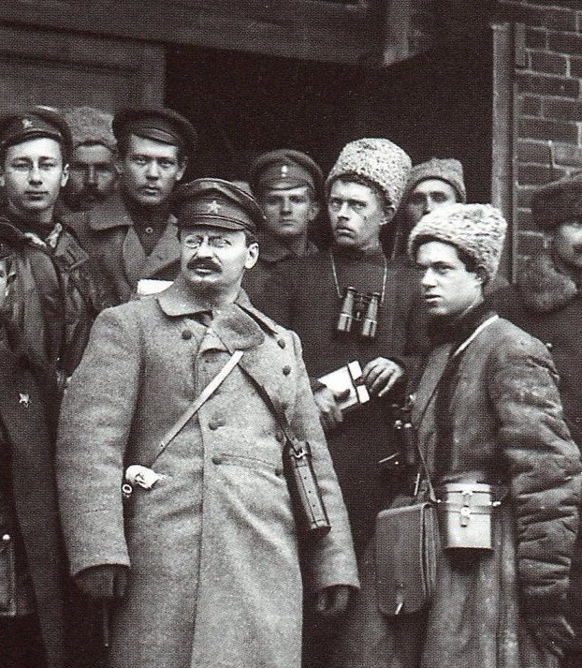
Командиров армии готовили
на курсах ускоренной подготовки
и в специальных школах.
Появились высшие военные учебные заведения.

Slide 37
Армия
1
2
3
В марте 1918 года к службе стали привлекать специалистов, служивших в царской армии
К 1 января 1919 года больше 70 тысяч бывших царских офицеров вступили
в Красную Армию
Их называли
военными
специалистами

Slide 38
За военспецами устанавливался контроль. В войсках и на флоте появились военные комиссары.

Slide 39
Армия
Осуществляли надзор
за командирами
Занимались политическим воспитанием матросов и красноармейцев
Военные
комиссары
Участвовали в разработке планов боевых действий
Могли принять на себя командование, отстранив командира от должности

Slide 40
Структура управления армией
Командующий фронтом
Во главе каждого фронта был поставлен Революционный военный совет
Высшее объединение
в Красной Армии называлось фронтом
2 военных
комиссара

Slide 41
Лев Давидович Троцкий
Контроль над всеми военными учреждениями осуществлял Реввоенсовет Республики.

Slide 42
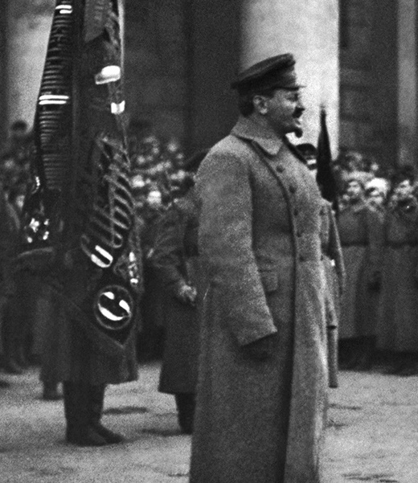
Реввоенсовет наделялся чрезвычайными полномочиями.
Его представители могли расстрелять изменника без суда и следствия.

Slide 43
В ноябре 1918 года был образован Совет Рабочей и Крестьянской Обороны, который обладал всей полнотой власти в государстве.

Slide 44
Чрезвычайные органы
Рост количества оппозиционных забастовок привёл к усилению чрезвычайных органов
Была создана Всероссийская чрезвычайная комиссия по борьбе с контрреволюцией
и саботажем
Задачей чекистов было пресечение любых контрреволюционных действий
ВЧК возглавил
Феликс Эдмундович Дзержинский

Slide 45
С сентября 1918 года чекисты получили право на расстрел «всех лиц, прикосновенных
к белогвардейским организациям, заговорам
и мятежам».

Slide 46
Вопрос о мире
Самым болезненным
был вопрос о продолжении войны
Большевики думали
в первую очередь
о революции
Декрет о мире оправдывал ожидания людей
Свои надежды большевики возлагали
в основном на Германию
Хотели, чтобы социалистическую революцию поддержали европейские государства
Возникла идея
о революционной
войне

Slide 47
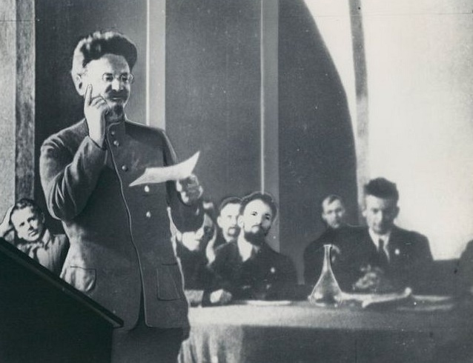
Вопрос о мире
В ноябре 1917 года Троцкий, занимавший пост народного комиссара по иностранным делам, обратился к правительствам воюющих государств с предложением о демократическом мире.

Slide 48
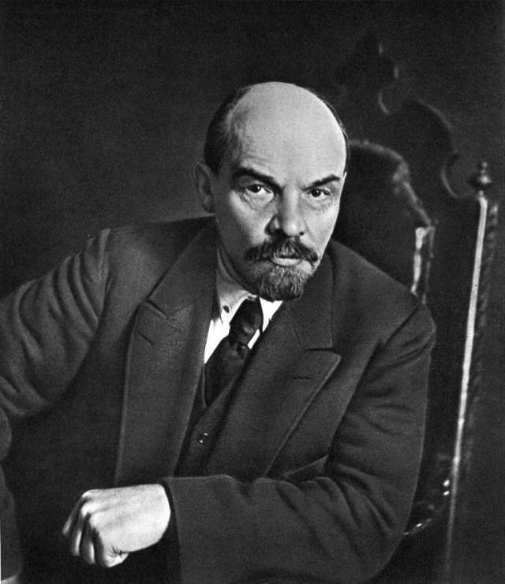
Ленин отлично понимал,
что советское правительство
не имеет сил, чтобы вести революционную войну.
Он приказал заключить
с Германией сепаратный мир.

Slide 49
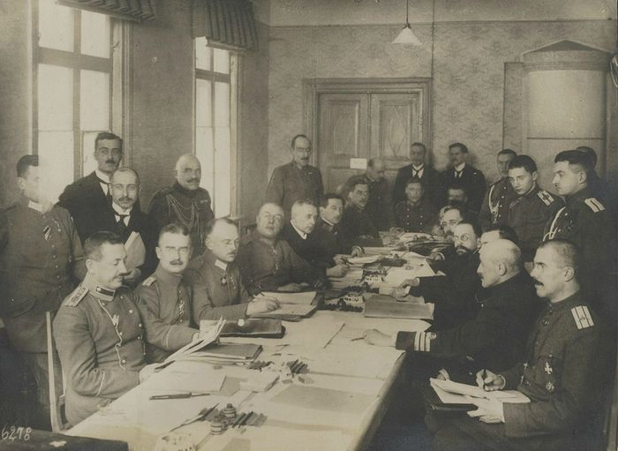
Сепаратный
мир —
мир, заключённый одним из участников воюющей коалиции без согласия других союзников.

Slide 50
Николай Иванович Бухарин

Slide 51
Вопрос о мире
1
2
3
Бухарин призывал
к началу революционной войны
Он опасался,
что европейские государства объединятся против большевиков
Мир с Германией Бухарин рассматривал как отказ
от мировой революции

Slide 52
Вопрос о мире
Троцкий считал,
что Германия уже
не способна на крупные наступательные операции
Большевикам нет необходимости вести
с Германией переговоры
Троцкий допускал сепаратный мир только
в случае немецкого наступления
Это бы показало всем,
что мир стал вынужденной мерой

Slide 53
20 ноября 1917 года переговоры начались в Брест-Литовске, где находилась Ставка германского командования
на Восточном фронте.

Slide 54
Русская
и германская делегации
за столом переговоров
Между Россией и Германией было заключено перемирие.

Slide 55
Переговоры в Брест-Литовске
Германия потребовала отторгнуть от России Польшу, Литву, Беларусь
и часть Латвии
В декабре
1917 года переговоры продолжились
Троцкий, возглавлявший советскую делегацию, старался их затянуть
23 февраля 1918 года советскому правительству был выдвинут ультиматум
Ответом стало
наступление германских войск
Троцкий остановил процесс переговоров
с Германией

Slide 56
Советская делегация
в Брест-Литовске

Slide 57
Брестский мир
От России отторгались Польша, часть Беларуси, Латвии и Закавказья
3 марта 1918 года
был заключён Брестский мир
Россия обязывалась вывести из Финляндии и Украины свои войска
Россия признавала независимость Украинской народной республики

Slide 58
В июле 1918 года начал работу
V Всероссийский съезд Советов.

Slide 59
Конституция РСФСР (10 июля 1918 года)
Законодательно подтверждала диктатуру пролетариата в форме советской власти.
1
2
Закрепляла федеративное устройство государства и его название.
3
Высшим органом власти был признан Всероссийский съезд Советов.
4
Исполнительной властью наделялся Совет Народных Комиссаров.

Slide 60
Конституция РСФСР
Трудиться
Основные права
и обязанности граждан
Охранять завоевания революции
Защищать социалистическое Отечество

Slide 61
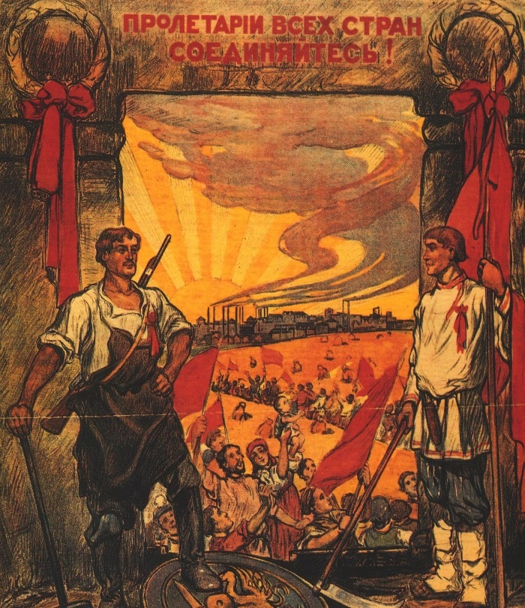
Избирательных прав лишались те,
кто использовал наёмный труд или жил на нетрудовые доходы.
Участвовать в выборах запрещалось бывшим служащим царской полиции и священникам.

Slide 63
Первые революционные преобразования большевиков
Первые декреты советской власти были направлены на ломку старых традиций
и установление новых.
1
2
5 января 1918 года начало работу Учредительное собрание.
В декабре 1917 года была создана Всероссийская чрезвычайная комиссия
по борьбе с контрреволюцией и саботажем.
3

Slide 64
Первые революционные преобразования большевиков
4
15 января 1918 года было провозглашено создание Рабоче-крестьянской Красной Армии.
5
3 марта 1918 года был заключён Брестский сепаратный мир.
6
10 июля 1918 года была принята Конституция РСФСР.

